Slide 1

❤
성공적인
“데이트”를
하는 방법
Notes:
안녕하십니까? 성공적인 데이트를 위한 데이트 코스 추천 서비스를 제공하는 LoveLine팀의 팀장 노현석입니다. 저희 팀의 최종 발표 시작하도록 하겠습니다.

Slide 2
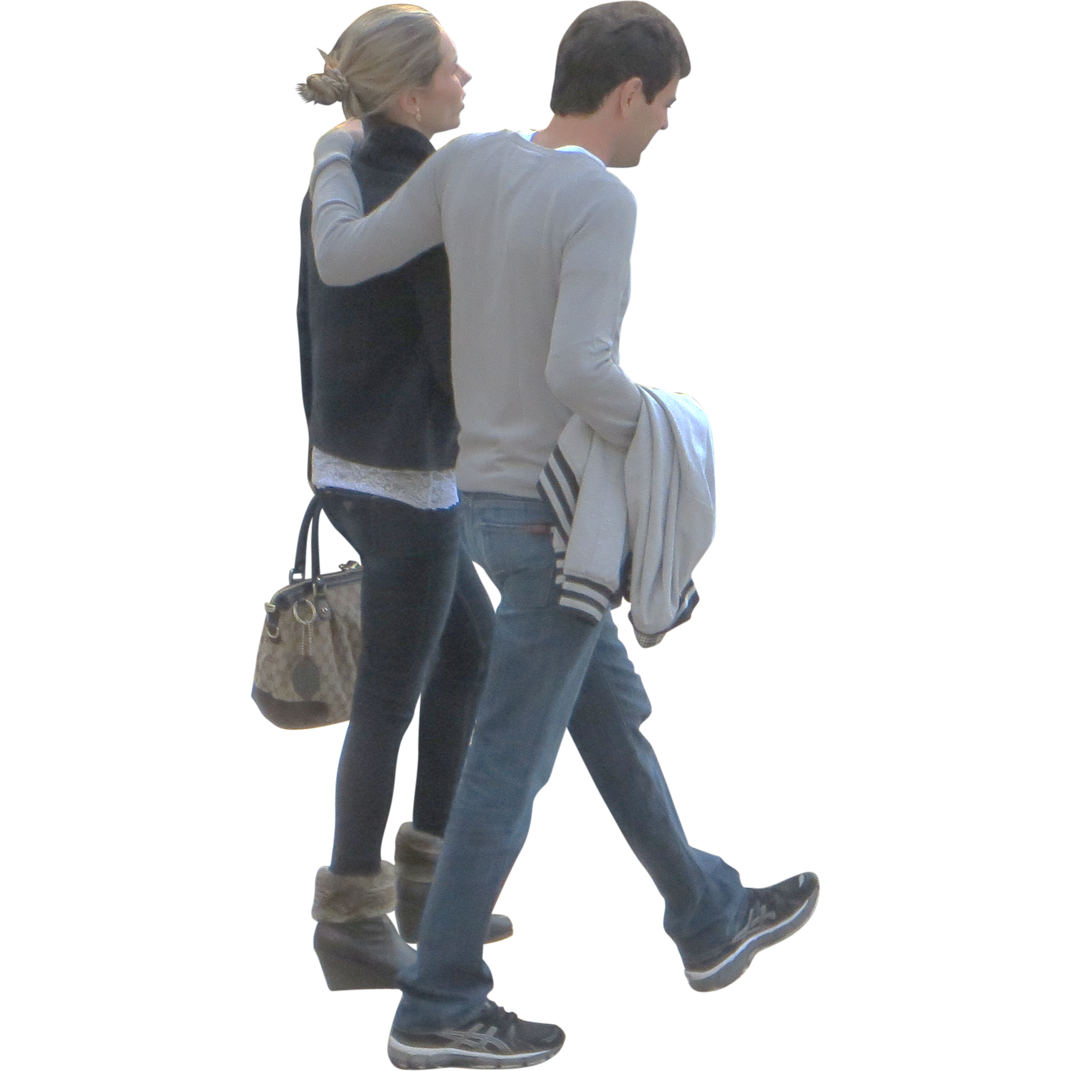
INDEX
1
프로젝트 기획 의도
2
서비스 소개
3
프로젝트 개발 과정
4
당신의 연애를 책임질 연애 마스터
5
기술스택
6
ERD & REST - API
7
제공 서비스
Notes:
발표순서는 간단하게 저희가 프로젝트를 기획하게 된 의도부터 제공서비스 순으로 발표를 진행하도록 하겠습니다.

Slide 3
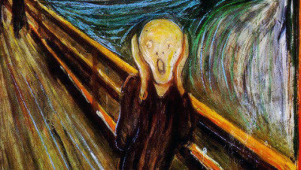

#1. 프로젝트 기획의도
?? : 오늘 어디갈까?
? : 나는 어디든지 좋아!
?? : 그럼 여긴 어때!?
? : 거긴 좀.. 별로..
더 이상 머리 아픈 대화는 그만!
데이트 코스를 짜기 위한
더 이상의 스트레스도 그만!
Notes:
우선 저희의 프로젝트 기획의도는 아시다 시피 매번 반복되는 데이트 코스 짜는 스트레스로부터 해방이었습니다.

Slide 4
#2. 서비스 소개
한 번의 터치로
손쉽게 코스 추가
데이트 코스 짜느라
머리가 아픈 당신
사람들과 소통으로
단번에 해결!
완타치
투 강냉이
두통
치통
예방
주변 핫 플레이스와
이성의 마음까지
GET!
올해도 솔로라는 생각에
이가 갈리는 당신
Notes:
저희는 간편한 UI로 쉽고 간편하게 데이트 코스를 만들 수 있고 빅데이터를 이용한 데이트 코스 추천 서비스를 제공하려고 합니다.

Slide 5
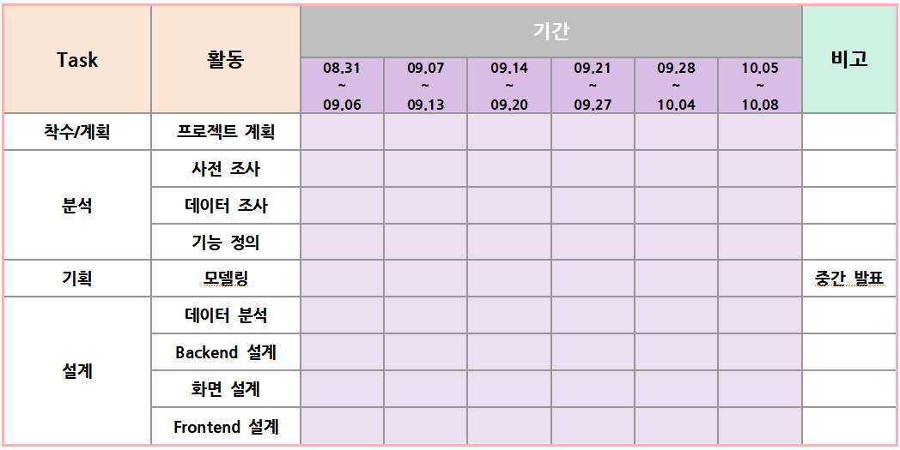
#3. 프로젝트 개발 과정
Notes:
저희 팀의 프로젝트 개발과정입니다.
첫주에 빅데이터를 이용한 어떤 서비스를 제공할지 계획하였고, 아이디어가 정해진 이후에는 타당성과 이 프로젝트를 개발하는데 필요한 데이터를 얻기 위한 데이터 조사를 하였습니다. 그 후 기능과 모델링을 하였고, 마지막으로 Backend와 Frontend를 설계하였습니다.

Slide 6

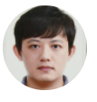

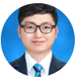
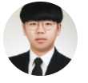

#4. 당신의 연애를 책임질 연애 마스터
FrontEnd
BackEnd
팀장 노현석
커뮤니티
코스 추천
코스 평가
연애 조언
강동훈
로그인, 로그아웃
회원가입
이메일 인증
마이페이지
강병국
메인 페이지
코스 생성
이창완
빅데이터 분석
로그인, 로그아웃
회원가입
이메일 인증
마이페이지
배용균
포스트 관리
데이터 크롤링
커뮤니티
Notes:
이제는 다들 아시다 시피 이 프로젝트를 담당하게 된 연애마스터들 입니다.
프론트 엔드에 노현석 강동훈 강병국 이창완님이 수고해 주셨고
백엔드에 배용균 이창완님이 수고해주셨습니다.

Slide 7












#5. 기술 스택
Notes:
다음은 저희가 이번 프로젝트를 개발하는데 사용한 기술스택입니다.
백엔드로 장고 프론트 엔드로 뷰를 이용하였고, 빅데이터를 분석하기 위해 판다스와 넘파이 등을 이용하였습니다.

Slide 8
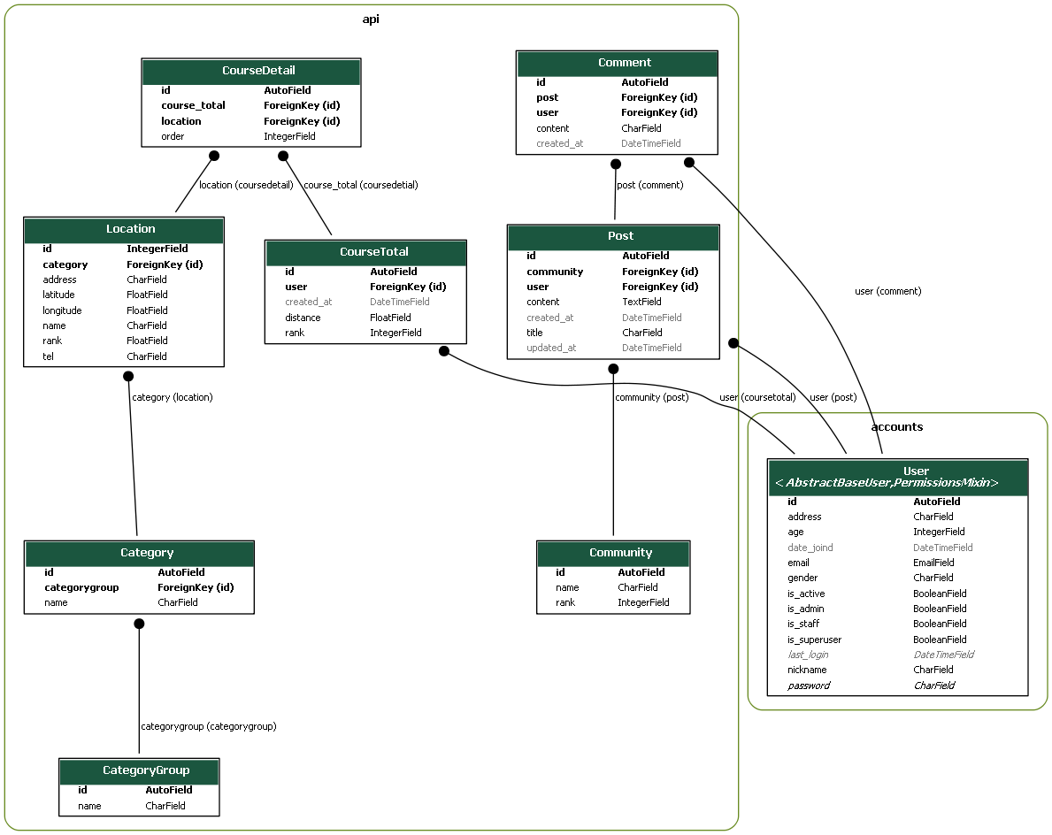
#6. ERD
Notes:
저희 프로젝트의 ERD와 REST-API입니다.

Slide 9
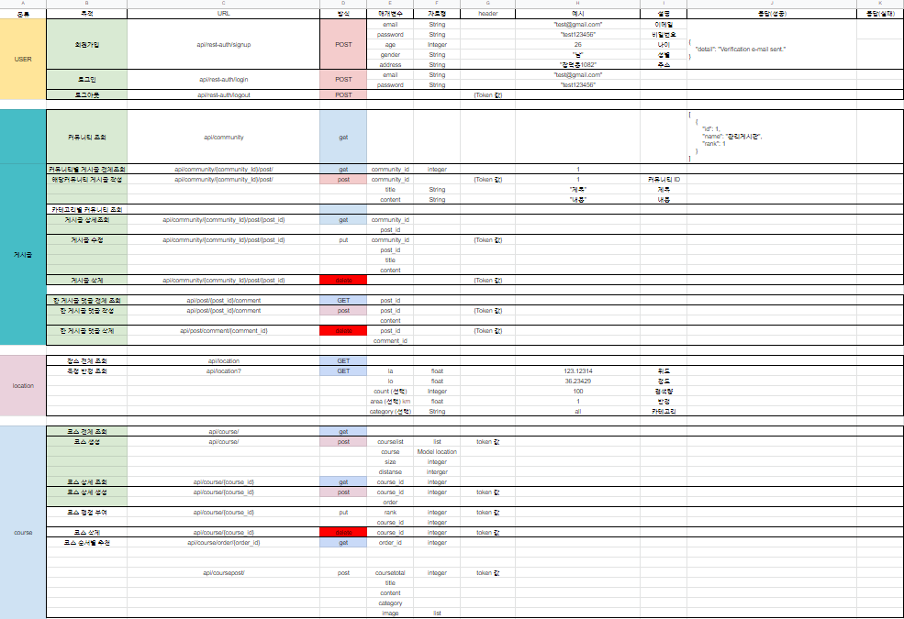
#6. REST - API
Notes:
저희 프로젝트의 ERD와 REST-API입니다.

Slide 10
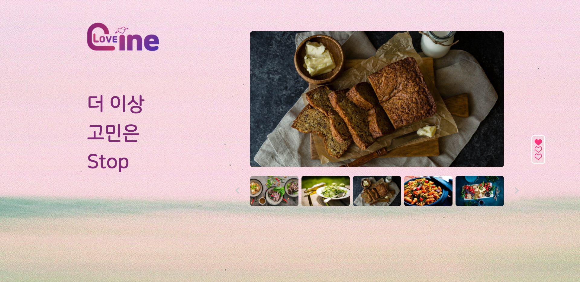
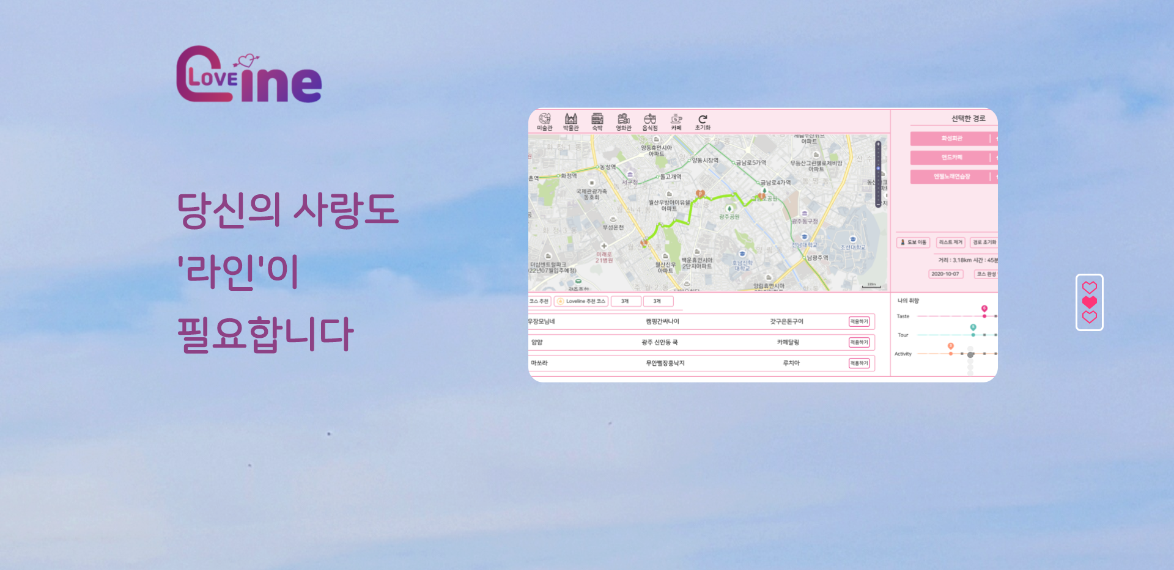


#7. 제공 서비스
소개
Notes:
이제 저희 팀의 서비스를 소개해드리겠습니다.
저희 프로젝트는 웹에 최적화 되어있습니다.
처음 사이트에 입장하게 되면 저희 LoveLine에 대한 소개가 이루어 집니다. 이렇게 소개페이지를 지나면

Slide 11
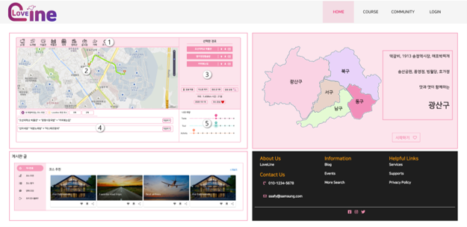
#7. 제공 서비스
메인페이지
1
2
Notes:
저희의 메인페이지가 나오게 됩니다. 왼쪽에는 코스생성하는데 약간의 도움을 주기위한 설명이 있고
오른쪽에는 지역구 별로 명소나, 음식을 간단하게 소개하고 있습니다. 1번을 눌러보면
자 이번에는 오른쪽에 2번을 눌러보겠습니다.

Slide 12
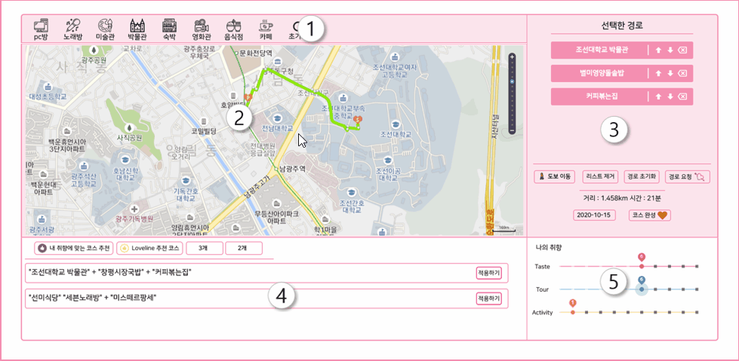
#7. 제공 서비스
뒤로
Notes:
숫자 마커에 마우스를 올리게 되면 그에 따른 구역의 설명이 나오게 됩니다.
뒤로 누름

Slide 13
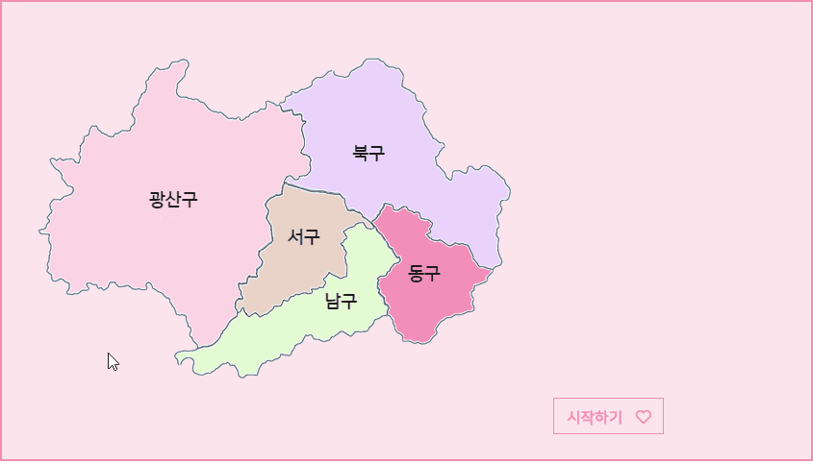
#7. 제공 서비스
Notes:
지역구에 마우스를 올리게 되면 다음과 같이 간단한 설명이 나오게 되고 지역구를 누르게 되면 그 지역에서 코스를 생성하게 됩니다.
또한 아래의 시작하기 버튼을 이용해 코스 생성을 시작할 수 있습니다.

Slide 14
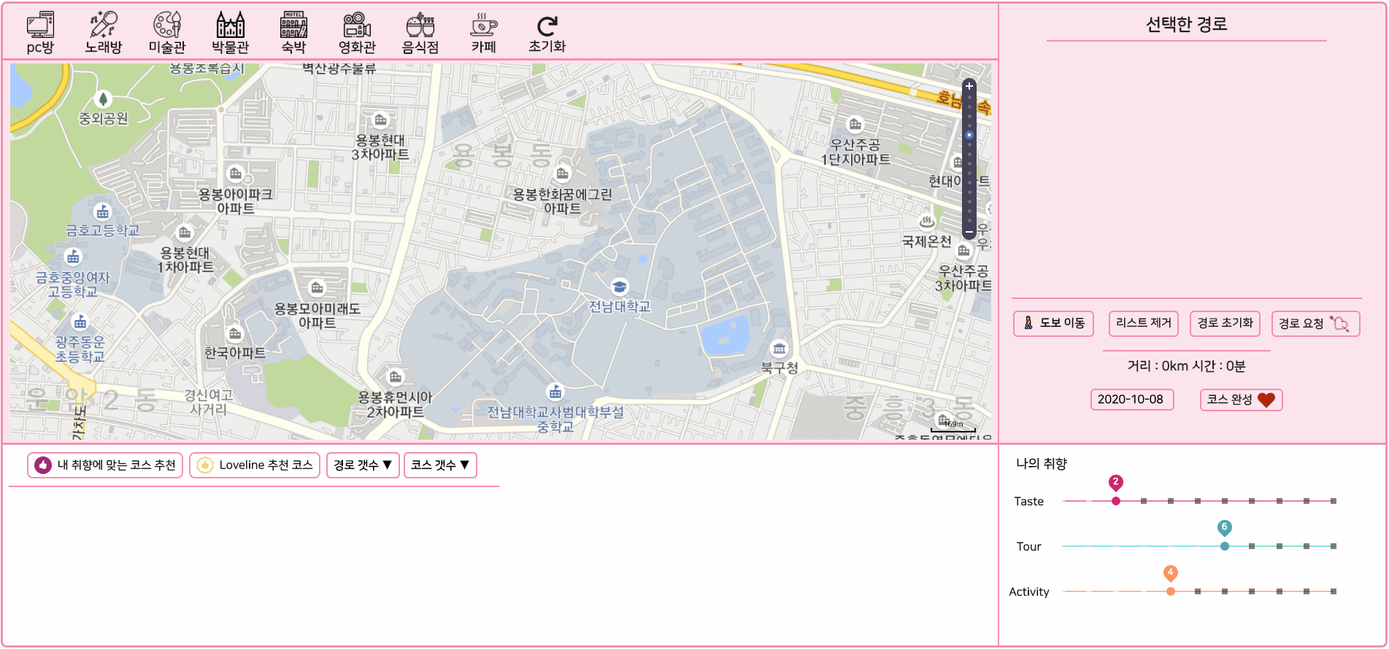
#7. 제공 서비스
코스 만들기
Notes:
저희가 제공하는 데이트 코스를 만들거나 추천을 받을 수 있는 페이지 입니다.
자세한 사항은 시연영상을 통해 알아보겠습니다.

Slide 15
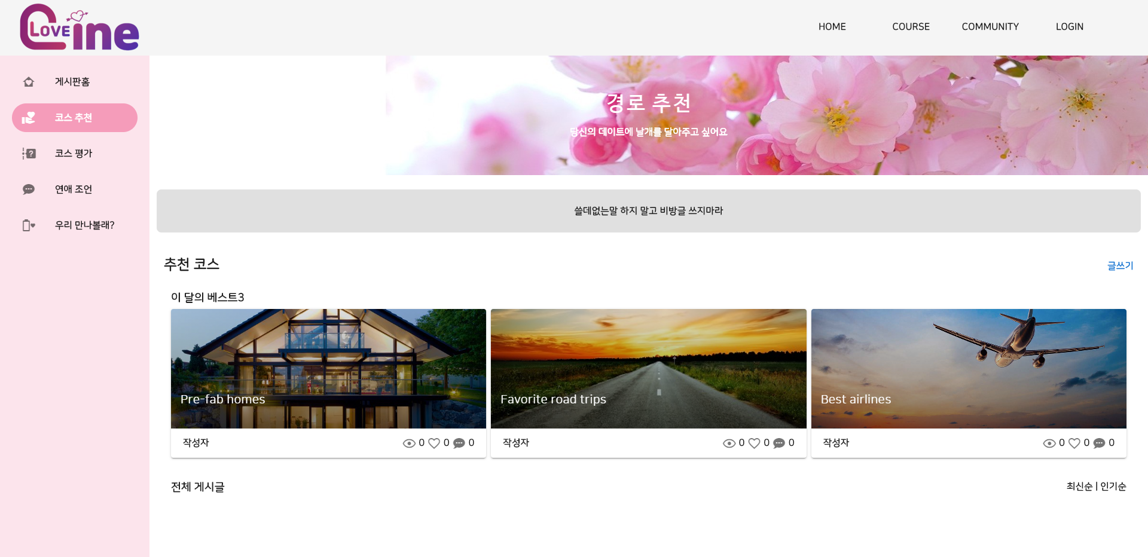
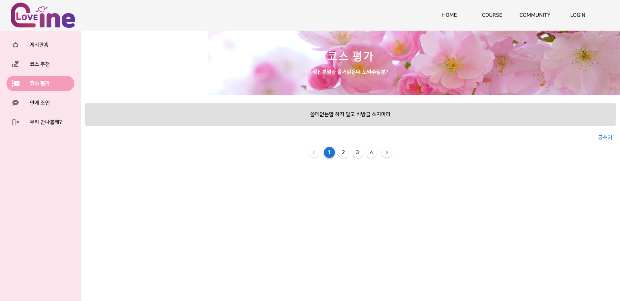

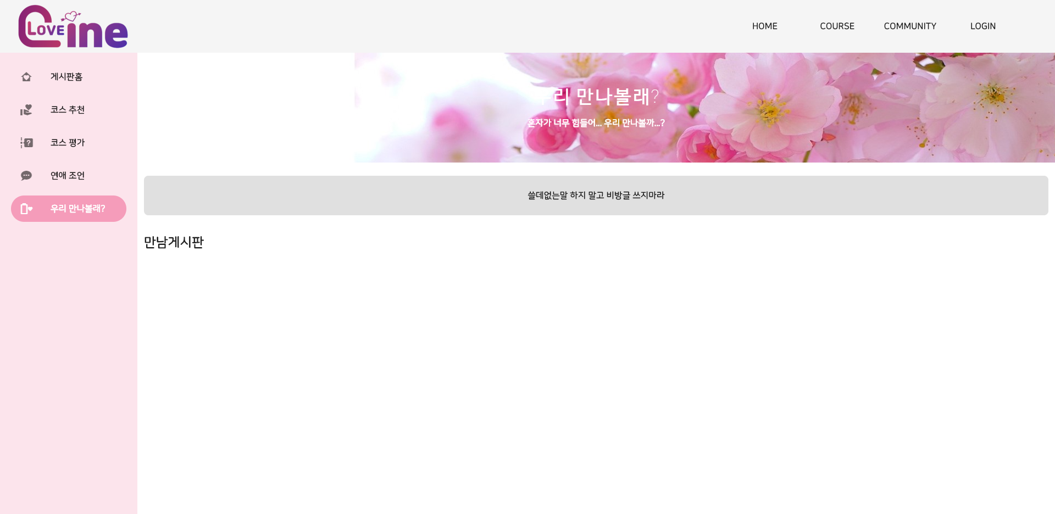
#7. 제공 서비스
커뮤니티
Notes:
마지막으로 커뮤니티 입니다. 저희는 자신이 만든 코스를 추천하거나 평가를 통해 소통을 하고
연애에 대한 조언이나 가벼운 만남을 주선할 수 있는 만남게시판을 만들었습니다.

Slide 16
당신의 성공적인
데이트를 위한
지침서
감사합니다.
Notes:
이것으로 당신의 성공적인 데이트를 위한 지침서 LoveLine이었습니다. 감사합니다.

